Slide 1
МЕТОДОЛОГІЯ І ПРАКТИКА
ПРОВЕДЕННЯ М-ТЕСТУ
ТА ГРОМАДСЬКОЇ АНТИКОРУПЦІЙНОЇ ЕКСПЕРТИЗИ РЕГУЛЯТОРНИХ АКТІВ МІСЦЕВОГО РІВНЯ
Полтава 2017

Slide 2
Частина 1
ОЧІКУВАННЯ
Полтава 2017

Slide 3
Частина 1
МЕТОДОЛОГІЯ І ПРАКТИКА
ПРОВЕДЕННЯ М-ТЕСТУ
Полтава 2017

Slide 4
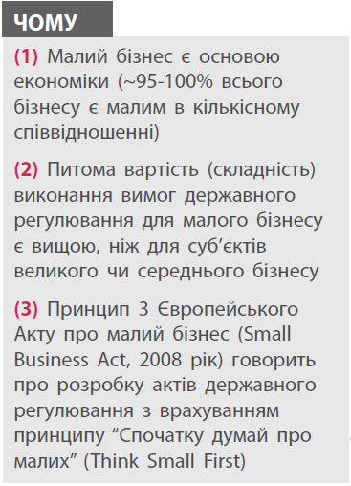

Slide 5
Кількість найманих у СПД
у суб'єктів МСП

Slide 6
Надходження до бюджету
Доходи від діяльності

Slide 7
Податкове навантаження на 1 ФОП

Slide 8
Податкове навантаження на 1 юридичну особу

Slide 9
На 132% зросло податкове навантаження на представників 2 групи в 2017 році

Slide 10
Адміністративне навантаження
20-30 %
20-30 %

Slide 11
РЕГУЛЯТОРНИЙ АКТ
нормативно-правовий акт | інший офіційний письмовий документ
 | встановлює, змінює чи скасовує норми права застосовується неодноразово стосується невизначеного кола осіб
Господарські відносини | Адміністративні відносини
 | між регуляторним органом та суб’єктами господарювання | між іншим органом державної влади та суб’єктами господарювання
Полтава 2017

Slide 12
ПРИНЦИПИ РЕГУЛЯТОРНОЇ ПОЛІТИКИ
ДОЦІЛЬНІСТЬ
обґрунтована необхідність державного регулювання господарських відносин з метою вирішення існуючої проблеми;
відповідність форм та рівня державного регулювання господарських відносин потребі у вирішенні існуючої проблеми та ринковим вимогам з урахуванням усіх прийнятних альтернатив;
забезпечення досягнення внаслідок дії регуляторного акта максимально можливих позитивних результатів за рахунок мінімально необхідних витрат ресурсів суб’єктів господарювання, громадян та держави;
забезпечення у регуляторній діяльності балансу інтересів суб’єктів господарювання, громадян та держави;
послідовність регуляторної діяльності, відповідність її цілям державної політики, а також планам з підготовки проектів регуляторних актів, що дозволяє суб’єктам господарювання здійснювати планування їхньої діяльності;
відкритість для фізичних та юридичних осіб, їх об’єднань дій регуляторних органів на всіх етапах їх регуляторної діяльності, обов’язковий розгляд регуляторними органами ініціатив, зауважень та пропозицій, наданих у встановленому законом порядку фізичними та юридичними особами, їх об’єднаннями, обов’язковість і своєчасність доведення прийнятих регуляторних актів до відома фізичних та юридичних осіб, їх об’єднань, інформування громадськості про здійснення регуляторної діяльності.
АДЕКВАТНІСТЬ
ЕФЕКТИВНІСТЬ
ЗБАЛАНСОВАНІСТЬ
ПЕРЕДБАЧУВАНІСТЬ
ПРОЗОРІСТЬ ТА
ВРАХУВАННЯ
ГРОМАДСЬКОЇ
ДУМКИ

Slide 13
ПРИНЦИПИ РЕГУЛЯТОРНОЇ ПОЛІТИКИ
Навіщо?
ДОЦІЛЬНІСТЬ
АДЕКВАТНІСТЬ
Саме це «регулювання», сьогодні на часі?
І Що? Які результати? Яким чином «регулювання» допоможе вирішити проблему?
ЕФЕКТИВНІСТЬ
ЗБАЛАНСОВАНІСТЬ
Яким чином «регулювання» вплине на державу, громадян, бізнес? Чи враховані всі інтереси?
Скільки часу потрібно що ознайомитись з регулюванням та скільки часу потрібно, щоб виконати?
ПЕРЕДБАЧУВАНІСТЬ
ПРОЗОРІСТЬ ТА
ВРАХУВАННЯ
ГРОМАДСЬКОЇ
ДУМКИ
Хто цільова аудиторія? І в який спосіб донести до них інформацію?

Slide 14
ДІЯ ЗАКОНУ НЕ ПОШИРЮЄТЬСЯ
постанов Верховної Ради України;
актів Національного банку України (за винятком);
актів Національної комісії з цінних паперів та фондового ринку (за винятком)
актів національної комісії, що здійснює державне регулювання у сфері ринків фінансових послуг, що спрямовані на виконання нею повноважень, визначених пунктами 4, 6, 8, 16, 18, 19, 21 та 22 частини першої статті 28 Закону України "Про фінансові послуги та державне регулювання ринків фінансових послуг", та мають ознаки регуляторного акта;
актів Рахункової палати, Центральної виборчої комісії та Національної служби посередництва і примирення;
стандартів, кодексів усталеної практики, технічних умов, за винятком випадків, коли положення стандартів, кодексів усталеної практики, технічних умов, прийнятих органами державної влади та органами місцевого самоврядування, маючи у передбачених законом випадках обов'язковий характер, встановлюють вимоги до суб'єктів господарювання щодо проведення обов'язкових погоджень, аналізів, експертиз, обстежень, випробувань тощо за допомогою третіх осіб;
Полтава 2017

Slide 15
ДІЯ ЗАКОНУ НЕ ПОШИРЮЄТЬСЯ
санітарних норм, державних норм і правил у сфері містобудування, у тому числі державних будівельних норм…;
актів, прийнятих з питань запровадження та здійснення заходів правового режиму воєнного, надзвичайного стану, оголошення зони надзвичайної екологічної ситуації, а також з питань мобілізації та демобілізації;
актів, що містять державну таємницю України;
АКТІВ, ЩО МІСТЯТЬ ІНДИВІДУАЛЬНО-КОНКРЕТНІ ПРИПИСИ, ЗА ВИНЯТКОМ АКТІВ, У ЯКИХ ОДНОЧАСНО МІСТЯТЬСЯ НОРМАТИВНІ ТА ІНДИВІДУАЛЬНО-КОНКРЕТНІ ПРИПИСИ;
АКТІВ, ЯКИМИ ДОВОДЯТЬСЯ ДО ВІДОМА ФІЗИЧНИХ ТА ЮРИДИЧНИХ ОСІБ, ЇХ ОБ'ЄДНАНЬ РІШЕННЯ ОРГАНІВ, ЯКІ Є ВИЩЕСТОЯЩИМИ ПО ВІДНОШЕННЮ ДО ОРГАНІВ, ЯКІ ПРИЙМАЮТЬ ЦІ АКТИ;
АКТИ, ЯКИМИ ВСТАНОВЛЮЮТЬСЯ ЦІНИ/ТАРИФИ НА ЖИТЛОВО-КОМУНАЛЬНІ ПОСЛУГИ .
П.8 СТ. 4 БЮДЖЕТНОГО КОДЕКСУ. «НА НОРМАТИВНО-ПРАВОВІ АКТИ ТА РІШЕННЯ, ПРИЙНЯТІ НА ПІДСТАВІ І НА ВИКОНАННЯ ВИМОГ ЦЬОГО КОДЕКСУ, НЕ ПОШИРЮЄТЬСЯ ДІЯ ЗАКОНОДАВСТВА ЩОДО ЗДІЙСНЕННЯ ДЕРЖАВНОЇ РЕГУЛЯТОРНОЇ ПОЛІТИКИ ТА РЕГУЛЯТОРНОЇ ДІЯЛЬНОСТІ».

Slide 16
РЕГУЛЯТОРНИЙ АКТ
Про бронювання та квоту робочих місць для працевлаштування осіб, які потребують соціального захисту і не здатні на рівних конкурувати на ринку праці, у розрізі підприємств, установ та організацій
Варіант А
Варіант Б
1. Затвердити броню та квоту робочих місць для працевлаштування осіб, які потребують соціального захисту і не здатні на рівних конкурувати на ринку праці, у розрізі підприємств, установ та організацій……
1. Центру занятості за погодженням з роботодавцями провести відповідні заходи щодо бронювання робочих місць на підприємствах, установ та організацій для працевлаштування осіб, які потребують соціального захисту і не здатні на рівних конкурувати на ринку праці……
2. Керівникам підприємств, організацій і установ, зазначених у додатку, забронювати робочі місця для працевлаштування громадян квотної категорії
2. Центру занятості направляти осіб, які потребують соціального захисту і не здатні на рівних конкурувати на ринку праці на заброньовані робочі місця, які попередньо погоджені з підприємств, організацій і установ
Полтава 2017

Slide 17
РЕГУЛЯТОРНИЙ АКТ
Про порядок встановлення режиму роботи об’єктів торгівлі, закладів ресторанного господарства та сфери послуг.
Про затвердження положення про управління розвитку підприємництва та регуляторної політики.
Про затвердження Порядку отримання та використання коштів місцевого бюджету для надання фінансової підтримки громадським організаціям інвалідів і ветеранів, політичних в’язнів і репресованих, громадян, які постраждали внаслідок Чорнобильської катастрофи у новій редакції
Рішення про затвердження тарифів на комунальні послуги, які надаються підприємствами міста суб’єктам господарювання та іншим споживачам.
Про затвердження змін до Порядку проведення конкурсу на право укладання договору оренди комунального майна
Про порядок організації роботи учасників Центру надання адміністративних послуг.
Про затвердження Порядку видачі дозволів на порушення об’єктів благоустрою або відмови в їх видачі, переоформлення, видачі дублікатів, анулювання дозволів на території міста
Про обмеження реалізації алкогольних, слабоалкогольних напоїв та пива на території міста у нічний час.
Полтава 2017

Slide 18
РЕГУЛЯТОРНІ ОРГАНИ
Верховна Рада України
Президент України
Кабінет Міністрів України
Національний банк України
Національна рада України з питань телебачення і радіомовлення
інший державний орган, центральний орган виконавчої влади Верховна Рада Автономної Республіки Крим
Рада міністрів Автономної Республіки Крим місцевий орган виконавчої влади
ОРГАН МІСЦЕВОГО САМОВРЯДУВАННЯ
Посадова особа будь-якого із зазначених органів, якщо відповідно до законодавства ця особа має повноваження одноособово приймати регуляторні акти
Територіальні органи центральних органів виконавчої влади, державні спеціалізовані установи та організації, некомерційні самоврядні організації, які здійснюють керівництво та управління окремими видами загальнообов'язкового державного соціального страхування, якщо ці органи, установи та організації відповідно до своїх повноважень приймають регуляторні акти
Полтава 2017

Slide 19
ПЛАН ДІЯЛЬНОСТІ
до 15 грудня – останній строк затвердження плану
№ | Вид проекту регуляторного акта | Назва проекту | Обґрунтування необхідності прийняття проекту | Строк підготовки проекту | Орган (підрозділ) відповідальний за розробку проекту | Примітки (спосіб оприлюднення, внесення змін до плану тощо)
25 грудня – останній строк оприлюднення плану
Зміни до плану вносяться впродовж 10 робочих днів з дня:
початку підготовки проекту (проект розробляється регуляторним органом)
внесення проекту на розгляд регуляторного органу (ініціатором розробки проекту є інші зацікавлені особи)
УВАГА! не пізніше дня оприлюднення проекту регуляторного акта!
Полтава 2017

Slide 20
ОПРИЛЮДНЕННЯ ПРОЕКТУ РА ТА АРВ
КОЛИ? Не пізніше 5 робочих днів після оприлюднення повідомлення
ДЕ? друковані ЗМІ регуляторного органу;
або
друковані ЗМІ, визначені регуляторним органом (якщо відсутні власні)
та/або
на офіційній сторінці регуляторного органу в мережі Інтернету
У разі відсутності друкованих ЗМІ та офіційних сторінок в мережі Інтернету для оприлюднення використовується будь-який інший спосіб, який гарантує доведення інформації до мешканців відповідної адміністративно-територіальної одиниці чи до відповідної територіальної громади
Полтава 2017

Slide 21
ОПРИЛЮДНЕННЯ ПРОЕКТУ РА ТА АРВ
Який витяг з «повідомлення про оприлюднення» проекту регуляторного акта не відповідає встановленим вимогам?
…Проект рішення міської ради та АРВ буде розміщено на веб-сайті. Пропозиції та зауваження приймаються протягом місяця електронною поштою або факсом. Адреса: 36000, м. Полтава, вул. Соборності, 36
…Проект рішення Полтавської міської ради «Про порядок встановлення режиму роботи об’єктів торгівлі, закладів ресторанного господарства та сфери послуг» та АРВ до нього буде розміщено в мережі Інтернет: http://www.rada-poltava.gov.ua/ в розділі Регуляторна політика, підрозділ оприлюднення проектів регуляторних актів.
Пропозиції та зауваження можна надсилати протягом 2 місяців з дня оприлюднення проекту РА та АРВ в письмовій формі за адресою: 36000, м. Полтава, вул. Соборності, 36
Полтава 2017

Slide 22
ПОСЛІДОВНІСТЬ РЕГУЛЯТОРНОЇ ДІЯЛЬНОСТІ
Регуляторний акт?
План діяльності
Внесення змін до плану
Проект РА та АРВ
Повідомлення
Оприлюднення
Обговорення
Висновок профільної комісії
Пропозиції від ДРС
Врахування або відхилення
Прийняття РА
Оприлюднення
Відстеження результативності РА
Звіт про відстеження результативності РА
Прийняття рішення
Полтава 2017

Slide 23
УЧАСТЬ ГРОМАДСЬКОСТІ У РЕГУЛЯТОРНІЙ ДІЯЛЬНОСТІ ОМС
подавати до регуляторних органів пропозиції про необхідність підготовки проектів регуляторних актів, а також про необхідність їх перегляду;
у випадках, передбачених законодавством, брати участь у розробці проектів регуляторних актів;
подавати зауваження та пропозиції щодо оприлюднених проектів регуляторних актів, брати участь у відкритих обговореннях питань, пов'язаних з регуляторною діяльністю;
бути залученими регуляторними органами до підготовки аналізів регуляторного впливу, експертних висновків щодо регуляторного впливу та виконання заходів з відстеження результативності регуляторних актів;
самостійно готувати аналіз регуляторного впливу проектів регуляторних актів, розроблених регуляторними органами, відстежувати результативність регуляторних актів, подавати за наслідками цієї діяльності зауваження та пропозиції регуляторним органам або органам, які відповідно до цього Закону на підставі аналізу звітів про відстеження результативності регуляторних актів приймають рішення про необхідність їх перегляду;
одержувати від регуляторних органів у відповідь на звернення, подані у встановленому законом порядку, інформацію щодо їх регуляторної діяльності.
МАЮТЬ ПРАВО
Громадяни
Суб'єкти господарювання
Об'єднання СПД
Наукові установи,
Консультативно-дорадчі органи
МАЮТЬ ПРАВО
Полтава 2017

Slide 24
УЧАСТЬ ГРОМАДСЬКОСТІ У РЕГУЛЯТОРНІЙ ДІЯЛЬНОСТІ ОМС
ПОЛТАВСЬКА міська рада розмістила повідомлення про оприлюднення проекту РА на своєму офіційному веб-сайті 12 жовтня 2017 р., в якому зазначалося, що зауваження та пропозиції від зацікавлених осіб приймаються впродовж місяця. Сам проект РА та АРВ до нього були оприлюднені 15 жовтня 2017 р. Також від Державної регуляторної служби 11 листопада 2017 р. пришли позитивні рекомендації, а 14 листопада 2017р. від суб’єктів господарювання надійшли аргументовані зауваження та пропозиції щодо вдосконалення РА.
Якими повинні бути подальші дії регуляторного орану?
Полтава 2017

Slide 25
ФОРМИ УЧАСТІ ГРОМАДСЬКОСТІ
ФОРМИ УЧАСТІ ГРОМАДСЬКОСТІ
МЕТА
Подання пропозицій та зауважень
усна
письмова
ВІДКРИТІ ГРОМАДСЬКІ ОБГОВОРЕННЯ
ПИСЬМОВІ ПРОПОЗИЦІЇ ТА ЗАУВАЖЕННЯ
Публічні обговорення проектів у формі:
Громадські слухання
Круглі столи
Форуми
Конференції
Інші відкриті заходи
Усі зауваження і пропозиції щодо проекту РА та відповідного АРВ, одержані протягом встановленого строку, підлягають обов'язковому розгляду розробником цього проекту. За результатами цього розгляду розробник проекту РА повністю чи частково враховує одержані зауваження і пропозиції або мотивовано їх відхиляє.
!
Оприлюднення проекту РА з метою одержання зауважень і пропозицій не може бути перешкодою для проведення громадських слухань та будь-яких інших форм відкритих обговорень цього проекту РА.
Полтава 2017

Slide 26
ВІДПОВІДАЛЬНІСТЬ
СТАТТЯ 36
СТАТТЯ 33
Регуляторний акт не може бути прийнятий або схвалений уповноваженим на це органом чи посадовою особою місцевого самоврядування, якщо наявна хоча б одна з таких обставин
У разі внесення на розгляд сесії ради проекту РА без АРВ відповідальна постійна комісія приймає рішення про направлення проекту РА на доопрацювання органу чи особі, яка внесла цей проект.
ВІДСУТНІЙ АРВ
проект РА не був оприлюднений.
Керівники регуляторних органів, посадові особи регуляторних органів, а також керівники структурних підрозділів регуляторних органів чи посадові особи регуляторних органів, на які покладено реалізацію окремих повноважень щодо здійснення регуляторної діяльності, несуть відповідальність за порушення вимог законодавства у сфері державної регуляторної політики у порядку, встановленому законом.
СТАТТЯ 41
Полтава 2017

Slide 27
АНАЛІЗ РЕГУЛЯТОРНОГО ВПЛИВУ
АРВ - інформативно-аналітичний документ, який обґрунтовує:
необхідність державного регулювання;
відповідність регулювання принципам державної регуляторної політики;
досягнення максимально можливих позитивних результатів за рахунок мінімально необхідних витрат.
АРВ супроводжує кожен проект регуляторного акта.
Полтава 2017

Slide 28
СТРУКТУРА АРВ
визначається проблема, яку передбачається розв'язати шляхом державного регулювання;
визначаються цілі державного регулювання;
визначаються та оцінюються усі прийнятні альтернативні способи досягнення зазначених цілей;
Вибір найбільш оптимального альтернативного способу досягнення цілей;
описуються механізм, який пропонується застосувати для розв'язання проблеми, і відповідні заходи;
Оцінка виконання вимог регуляторного акта залежно від ресурсів, якими розпоряджаються органи виконавчої влади чи органи місцевого самоврядування, фізичні та юридичні особи, які повинні проваджувати або виконувати ці вимоги;
обґрунтовується запропонований строк дії акту (у разі обмеження цього строку);
визначаються показники результативності акту;
визначаються заходи, з допомогою яких буде здійснюватися відстеження результативності акту.
____________ Розробник проекту
Полтава 2017

Slide 29
Визначається проблема
Під час визначення проблеми, яку передбачається розв’язати шляхом державного регулювання:
чітко визначити проблему, яку пропонується розв’язати шляхом державного регулювання;
визначити причини виникнення проблеми;
оцінити важливість проблеми (у разі існування даних, які підтверджують існування проблеми та характеризують її масштаб, навести значення цих даних (у цифровому вимірі);
визначити основні групи (підгрупи), на які проблема справляє вплив:
Групи (підгрупи) | Так | Ні
Громадяни
Держава
Суб’єкти господарювання,
у тому числі суб’єкти малого підприємництва*
Полтава 2017

Slide 30
Визначається проблема
У разі коли проблема впливає на суб’єктів малого підприємництва, необхідно у подальших таблицях конкретизувати питому вагу суб’єктів малого підприємництва у загальній кількості суб’єктів господарювання, на яких проблема справляє вплив.
зазначити, чому проблема не може бути розв’язана за допомогою ринкових механізмів;
зазначити, чому проблема не може бути розв’язана за допомогою діючих регуляторних актів.
Полтава 2017

Slide 31
Визначається проблема
ЩО ТАКЕ ПРОБЛЕМА?
це незадоволені потреби, недотримані цінності чи можливості поліпшення суспільного життя, економічних умов тощо, які можуть бути вирішені чи реалізовані шляхом публічних заходів;
є відправним пунктом у розробці довгострокових програм урядових дій загальносуспільного, галузевого чи регіонального значення;
є об’єктом аналізу політики – ретельного вивчення, визначення того, що потребує нагального вирішення в рамках розробки та реалізації публічної політики.
Полтава 2017

Slide 32
Визначається проблема
Дерево проблеми
Зазначаються наслідки
Зазначаються причини
Наводиться формулювання проблеми
Полтава 2017

Slide 33
Визначаються цілі
Чітко визначити цілі державного регулювання, що мають бути безпосередньо пов’язані із розв’язанням проблеми.
Полтава 2017

Slide 34
Альтернатива
Визначити всі прийнятні альтернативні способи досягнення цілей державного регулювання, обрати для проведення оцінки вибраних альтернативних способів досягнення цілей не менше двох альтернатив та стисло описати їх:
Вид альтернативи | Опис альтернативи
Альтернатива 1
Альтернатива 2
Альтернатива 3
__________
Примітка. Під час визначення альтернатив доцільно розглянути такі можливі форми регулювання, зокрема залежно від предмета регулювання:
відсутність регулювання; створення фінансових стимулів (встановлення/зміна податків та зборів, дотації, субсидії, штрафи, компенсації тощо); обов’язкове маркування; обов’язкова звітність; квотування, ліцензування; дозвільні інструменти; заборони; обов’язкове страхування; інше.
Полтава 2017

Slide 35
Альтернатива
Альтернати́ва (фр. alternative, рос. альтернатива, англ. alternative, нім. Alternative) —
1. Наявність чи/та необхідність вибору між двома чи кількома можливостями, що виключають одна одну.
2. Теза, що допускає одну з двох або кількох можливостей.
Полтава 2017

Slide 36
Альтернатива
Здійснити опис вигод та витрат за кожною альтернативою для сфер інтересів держави, громадян та суб’єктів господарювання.
Оцінка впливу на сферу інтересів держави
Вид альтернативи | Вигоди | Витрати
Альтернатива 1
Альтернатива 2
Альтернатива 3
Примітка. Під час визначення впливу на сферу інтересів держави доцільно розглянути такі фактори, зокрема:
вплив на міжнародну торгівлю; вплив на злочинність, зокрема економічні злочини; вплив на корупційні можливості; зміни надходжень до бюджетів усіх рівнів; вплив на тіньову економіку; вплив на обсяги інвестицій, у тому числі міжнародні; кількість суб’єктів господарювання, що провадять діяльність у певній сфері;вплив на позиції України у міжнародних рейтингах та виконання міжнародних зобов’язань.
Полтава 2017

Slide 37
Альтернатива
Оцінка впливу на сферу інтересів громадян
Вид альтернативи | Вигоди | Витрати
Альтернатива 1
Альтернатива 2
Альтернатива 3
Примітка. Під час визначення впливу на сферу інтересів громадян доцільно розглянути такі фактори, зокрема:
зміни споживчого вибору;
зміни споживчих цін;
вплив на отримання інформації споживачами та їх захист;
вплив на зайнятість, робочі місця;
вплив на здоров’я, безпеку, права та гідність громадян;
вплив на екологію;
вплив на гендерний баланс.
Полтава 2017

Slide 38
Альтернатива
Оцінка впливу на сферу інтересів суб'єктів господарювання
Показник | Великі | Середні | Малі | Мікро | Разом
Кількість суб’єктів господарювання, що підпадають під дію регулювання, одиниць
Питома вага групи у загальній кількості, відсотків |  |  |  |  | Х
Вид альтернативи | Вигоди | Витрати
Альтернатива 1
Альтернатива 2
Альтернатива 3
Примітка. Під час визначення впливу на сферу інтересів суб’єктів господарювання доцільно розглянути такі фактори, зокрема:
вплив на продуктивність та конкурентоспроможність суб’єктів господарювання;
вплив на інновації та розвиток;
вплив на доступ до фінансів.
Полтава 2017

Slide 39
Альтернатива
Сумарні витрати за альтернативами | Сума витрат, гривень
Альтернатива 1. Сумарні витрати для суб’єктів господарювання великого і середнього підприємництва згідно з додатком 2 до Методики проведення аналізу впливу регуляторного акта (рядок 11 таблиці “Витрати на одного суб’єкта господарювання великого і середнього підприємництва, які виникають внаслідок дії регуляторного акта”)
Альтернатива 2. Сумарні витрати для суб’єктів господарювання великого і середнього підприємництва згідно з додатком 2 до Методики проведення аналізу впливу регуляторного акта (рядок 11 таблиці “Витрати на одного суб’єкта господарювання великого і середнього підприємництва, які виникають внаслідок дії регуляторного акта”)
Альтернатива 3. Сумарні витрати для суб’єктів господарювання великого і середнього підприємництва згідно з додатком 2 до Методики проведення аналізу впливу регуляторного акта (рядок 11 таблиці “Витрати на одного суб’єкта господарювання великого і середнього підприємництва, які виникають внаслідок дії регуляторного акта”)
Полтава 2017

Slide 40
Альтернатива
Вибір найбільш оптимального альтернативного способу досягнення цілей
Здійснити вибір оптимального альтернативного способу з урахуванням системи бальної оцінки ступеня досягнення визначених цілей.
Вартість балів визначається за чотирибальною системою оцінки ступеня досягнення визначених цілей, де:
4 - цілі прийняття регуляторного акта, які можуть бути досягнуті повною мірою (проблема більше існувати не буде);
3 - цілі прийняття регуляторного акта, які можуть бути досягнуті майже повною мірою (усі важливі аспекти проблеми існувати не будуть);
2 - цілі прийняття регуляторного акта, які можуть бути досягнуті частково (проблема значно зменшиться, деякі важливі та критичні аспекти проблеми залишаться невирішеними);
1 - цілі прийняття регуляторного акта, які не можуть бути досягнуті (проблема продовжує існувати).
Полтава 2017

Slide 41
Альтернатива
Вибір найбільш оптимального альтернативного способу досягнення цілей
Рейтинг результативності (досягнення цілей під час вирішення проблеми) |  | Бал результативності (за чотирибальною системою оцінки) |  | Коментарі щодо присвоєння відповідного бала
Альтернатива 1
Альтернатива 2
Альтернатива 3
Рейтинг результативності | Вигоди (підсумок) |  | Витрати (підсумок) |  | Обґрунтування відповідного місця альтернативи у рейтингу
Альтернатива 1
Альтернатива 2
Альтернатива 3
Полтава 2017

Slide 42
Механізм
Описати механізми запропонованого регуляторного акта, за допомогою яких можна розв’язати проблему, та заходи, які повинні здійснити органи влади для впровадження цього регуляторного акта.
Полтава 2017

Slide 43
Розрахунок
Здійснити розрахунок витрат на виконання вимог регуляторного акта для органів виконавчої влади чи органів місцевого самоврядування згідно з додатком 3 до Методики проведення аналізу впливу регуляторного акта (відповідний розрахунок не здійснюється, якщо розробником буде здійснено розрахунок витрат на запровадження державного регулювання для суб’єктів малого підприємництва згідно з додатком 4 до Методики проведення аналізу впливу регуляторного акта (Тест малого підприємництва).
Якщо питома вага суб’єктів малого підприємництва (малих та мікропідприємств разом) у загальній кількості суб’єктів господарювання, на яких поширюється регулювання, перевищує 10 відсотків, необхідно здійснити розрахунок витрат на запровадження державного регулювання для суб’єктів малого підприємництва згідно з додатком 4 до Методики проведення аналізу впливу регуляторного акта (Тест малого підприємництва).
Полтава 2017

Slide 44
Розрахунок
Таблиця вигід витрат
СФЕРА ВПЛИВУ | ВИГОДИ | ВИТРАТИ
ДЕРЖАВА
 | ∑виг(держави) | ∑вит(держави)
СУБ’ЄКТИ ГОСПОДАРСЬКОЇ ДІЯЛЬНОСТІ
 | ∑виг(сгд) | ∑вит(сгд)
ГРОМАДЯНИ
 | ∑виг(громадян) | ∑вит(громадян)
 | ∑вигод = ∑виг(держави)+ ∑виг(сгд)+ ∑виг(громадян) | ∑витрат = ∑вит(держави)+ ∑вит(сгд)+ ∑вит(громадян)
 | ∑(загальна)=∑вигод – ∑витрат
Регуляторний акт можна приймати лише коли ∑(загальна) > 0

Slide 45
Строк дії акта
Обґрунтувати запланований строк дії регуляторного акта, достатній для розв’язання проблеми та досягнення цілей державного регулювання.

Slide 46
Результативність
Навести значення прогнозних показників результативності дії регуляторного акта (у кількісному виразі). Слід визначити не менше ніж три кількісних показники, які безпосередньо характеризують результативність дії регуляторного акта та які підлягають контролю (відстеження результативності).

Slide 47
Відстеження
Визначити:
строки проведення базового та повторного відстеження результативності дії регуляторного акта (зазначивши конкретні дати проведення відстеження);
метод (статистичний/соціологічний) проведення відстеження результативності;
вид даних (статистичні, наукові дослідження або опитування), за допомогою яких здійснюватиметься відстеження результативності. Вид даних необхідно обирати з урахуванням обраного методу проведення відстеження;
цільові групи осіб, що обиратимуться для участі у відповідному опитуванні, чи наукові установи, що залучатимуться для проведення відстеження.

Slide 48
ДОДАТКИ ДО АРВ
Додатки до аналізу регуляторного впливу
ВИТРАТИ на одного суб’єкта господарювання великого і середнього підприємництва, які виникають внаслідок дії регуляторного акта
БЮДЖЕТНІ ВИТРАТИ
на адміністрування регулювання для суб’єктів великого і середнього підприємництва
ТЕСТ малого підприємництва (М-Тест)
Питома вага суб'єктів малого підприємництва
10 % +
Полтава 2017

Slide 49
При розробці регуляторного акту, обов'язково повинен проводитись аналіз регуляторного впливу (відповідно до ст. 36 Закону України «Про регуляторну політику……» регуляторний акт не може бути прийнятий якщо відсутній АРВ.
Відповідно до ст. 8 Закону України «Про регуляторну політику……» є методика підготовки аналізу регуляторного акта (постанова КМУ № 308), яка обов'язкова для застосування розробниками регуляторного акту.
М-ТЕСТ ЗАПРОВАДЖЕНО в Україні нормами нової редакції Постанови Кабінету Міністрів України «Про затвердження методик проведення аналізу впливу та відстеження результативності регуляторного акта» від 11.03.2004 № 308
З 15.03.2016 року – застосування М-тесту при розробці регуляторного акту – обов'язкове!
Полтава 2017

Slide 50
COST - BENEFIT ANALYSIS
Сфера впливу | Вигоди | Витрати
Органи місцевого самоврядування | Встановлення єдиного порядку розрахунку та сплати земельного податку на території міста. Надходження коштів до міського бюджету міста | Процедура розробки регуляторного акту (витрати робочого часу спеціалістів пов'язані з підготовкою регуляторного акту та оприлюдненням на офіційному сайті)
Податкові агенти (суб'єкти господарювання ) | Прозорий механізм справляння земельного податку та орендної плати | ВИТРАТИ ВІДСУТНІ.
Інтереси територіальної громади | Можливість реалізації соціальних заходів за рахунок надходжень до міського бюджету | ВИТРАТИ ВІДСУТНІ.
?
Полтава 2017

Slide 51
ЧОМУ?
Полтава 2017

Slide 52
АЛГОРИТМ ПРОВЕДЕННЯ М-ТЕСТУ
ПРОВЕДЕННЯ КОНСУЛЬТАЦІЙ З МАЛИМ БІЗНЕСОМ
робочі зустрічі, особисті зустрічі
фокус – групи, круглі столи
опитування, інтерв'ювання, он-лайн анкетування
Збір даних що бракує (статистичні дані, власна аналітика, експерименти, висновки експертів)
Опрацювання даних. Може виникнути коригування, уточнення
ОПРАЦЮВАННЯ ДАНИХ
ЗДІЙСНЕННЯ РОЗРАХУНКУ
Оцінка «прямих» витрат малого бізнесу
Оцінка вартості адміністративних процедур та звітування малого бізнесу
Бюджетні витрати на адміністрування регулювання суб’єктів малого бізнесу
ЗАХОДИ ЩОДО ЗМЕНЬШЕННЯ ВИТРАТ
Заходи щодо зменшення адміністративного навантаження на малий бізнес (зменшення звітності, виведення суб'єктів з ланцюга регулювання).
Полтава 2017

Slide 53
ВИТРАТИ
Придбання обладнання
Процедури повірки та/або постановки на відповідний облік
Процедури експлуатації обладнання
Процедури обслуговування обладнання
МАЛИЙ БІЗНЕС: ПРЯМІ ВИТРАТИ
Процедури отримання первинної інформації про вимоги регулювання (час на пошук інформації, прочитати РА)
Процедури організації виконання вимог регулювання (час на заповнення форм, час на черги до регулятора, час спілкування з регулятором)
Процедури офіційного звітування
Процедури щодо забезпечення процесу перевірок
МАЛИЙ БІЗНЕС: АДМІНІСТРАТИВНІ ВИТРАТИ
Витрати на облік суб'єктів господарювання
Витрати на заходи державного нагляду (контролю) –
Витрати на процедури оскарження рішень органів нагляду
Витрати на обробку звітності за результатами регулювання
Інші адміністративні витрати
ДЕРЖАВА: ВИТРАТИ
ДЕРЖАВА: ВТРАТИ
Полтава 2017

Slide 54
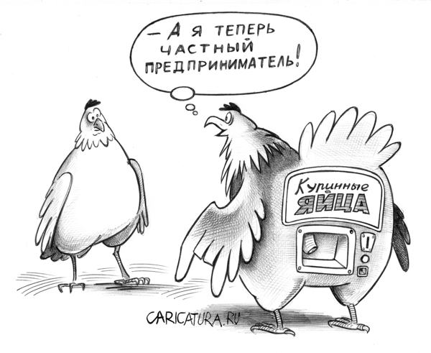
ВИТРАТИ
Придбання обладнання
Процедури повірки та/або постановки на відповідний облік
Процедури експлуатації обладнання
Процедури обслуговування обладнання
МАЛИЙ БІЗНЕС: ПРЯМІ ВИТРАТИ
Вартість РРО – 7500 грн.
Обладнання для користуванням пакетом GPRS Монітор - 6200 грн.
Процедури повірки – 4500 грн.
Процедури експлуатації -810 грн.
Процедури обслуговування – 9300
Полтава 2017
Notes:
вартість реєстрації РРО -368
введення РРО та зовнішніх модемів в експлуатацію, їх технічне обслуговування ЦСО, ремонт, опломбування та підключення до еквайрінгу (1920 грн.
(у разі введення РРО з початку року, 160 грн/міс*12 міс.) Вартість послуг ЦСО по регіонах України становить від 120 до 210 грн. на місяць за даними консультацій)
отримання реєстраційного посвідчення РРО/ отримання реєстраційного посвідчення поштою (46 грн./ 48,51 грн.
1 роб. дн. (46 грн.) Вартість поштових послуг в середньому по Україні ‑ 48,51 грн в т.ч. ПДВ: 6,67 грн)
аванс при підключенні до Інтернет-пакету (наприклад GPRS Монітор)
вартість пакету GPRS Монітор
вартість передачі інформації по дротовим каналам зв’язку / по бездротовим каналам зв’язку

Slide 55
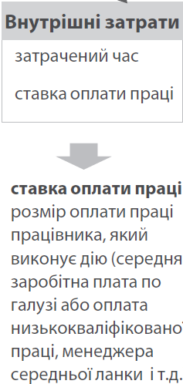
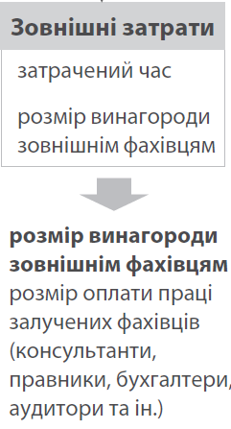
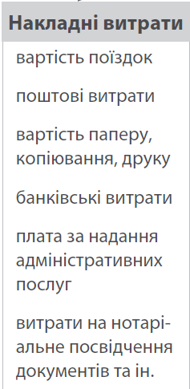
ВИТРАТИ
АДМІНІСТРАТИВНІ ВИТРАТИ
ЧАС = ГРОШІ

Slide 56
ЕТАПИ
Розділили регуляторний акт на підпроцеси регулювання (управлінські та бізнес процеси, які необхідні для того, щоб виконати це регулювання).
Зібрати попередні дані – статистичні (зокрема щодо розміру заробітної плати), висновки експертів (за наявності), інші.
Підготувати питання для представників бізнесу для проведення консультацій
Визначити цільову аудиторію для проведення консультацій
Проведення консультації з бізнесом з метою уточнення бізнес процесів
Скоригували та деталізували бізнес процеси
Провели консультації з бізнесом з метою визначення часових та фінансових витрат на кожен бізнес процес.
Збір даних що бракує (статистичні дані, власна аналітика, експерименти, висновки експертів)
Розрахунок витрат бізнесу (оцінка витрат по кожному з підпроцесів (кількість та грошовий вимір) та влади.
Коригування. Зменшення витрат. Пошук компенсатора.
Полтава 2017

Slide 57
РОЗРАХУНКИ
Розрахунок витрат на виконання вимог регулювання
Оцінка «прямих» витрат суб'єктів малого підприємництва
Оцінка вартості адміністративних процедур малого підприємництва
Бюджетні витрати на адміністративне регулювання
Сумарні витрати малого підприємництва
СУМАРНІ ВИТРАТИ НА ВИКОНАННЯ ЗАПЛАНОВАНОГО РЕГУЛЮВАННЯ

Slide 58
РОЗРАХУНКИ
РОЗГЛЯДАЮТЬСЯ ЛИШЕ СТАНДАРТНІ БІЗНЕС ПРОЦЕСИ СТАНДАРТНОГО СУБ'ЄКТА МАЛОГО БІЗНЕСУ У СТАНДАРТНІЙ СИТУАЦІЇ ВИКОНАННЯ ВИМОГ РЕГУЛЯЦІЇ

Slide 59
ПРЯМІ ВИТРАТИ
Оцінка “прямих” витрат суб’єктів малого підприємництва на виконання регулювання
Порядковий номер | Найменування оцінки | У перший рік (стартовий рік впровадження регулювання) | Періодичні (за наступний рік) | Витрати за п’ять років

Slide 60
ПРЯМІ ВИТРАТИ
Придбання необхідного обладнання (пристроїв, машин, механізмів)
кількість необхідних одиниць обладнання Х вартість одиниці
+
Процедури повірки та/або постановки на відповідний облік у визначеному органі державної влади чи місцевого самоврядування
прямі витрати на процедури повірки (проведення первинного обстеження) в органі державної влади + витрати часу на процедуру обліку (на одиницю обладнання) Х вартість часу СМП (заробітна плата) Х оціночна кількість процедур обліку за рік) Х кількість необхідних одиниць обладнання одному СМП
+
Процедури експлуатації обладнання (експлуатаційні витрати - витратні матеріали)
оцінка витрат на експлуатацію обладнання (витратні матеріали та ресурси на одиницю обладнання на рік) Х кількість необхідних одиниць обладнання одному СМП
+
Процедури обслуговування обладнання (технічне обслуговування)
оцінка вартості процедури обслуговування обладнання (на одиницю обладнання) Х кількість процедур технічного обслуговування на рік на одиницю обладнання Х кількість необхідних одиниць обладнання одному СМП
+
Інші процедури
Полтава 2017

Slide 61
АДМІНІСТРАТИВНІ ВИТРАТИ
Оцінка вартості адміністративних процедур суб’єктів малого підприємництва щодо виконання регулювання та звітування
Порядковий номер | Найменування оцінки | У перший рік (стартовий рік впровадження регулювання) | Періодичні (за наступний рік) | Витрати за п’ять років

Slide 62
АДМІНІСТРАТИВНІ ВИТРАТИ
Процедури отримання первинної інформації про вимоги регулювання
витрати часу на отримання інформації про регулювання, отримання необхідних форм та заявок Х вартість часу СМП (заробітна плата) Х оціночна кількість форм
+
Процедури організації виконання вимог регулювання
витрати часу на розроблення та впровадження внутрішніх для СМП процедур на впровадження вимог регулювання Х вартість часу СМП (заробітна плата) Х оціночна кількість внутрішніх процедур
+
витрати часу на отримання інформації про порядок звітування щодо регулювання, отримання необхідних форм та визначення органу, що приймає звіти та місця звітності + витрати часу на заповнення звітних форм + витрати часу на передачу звітних форм + оцінка витрат часу на корегування (оцінка природного рівня помилок)) Х вартість часу СМП (заробітна плата) Х оціночна кількість оригінальних звітів Х кількість періодів звітності за рік
Процедури офіційного звітування
+
Процедури щодо забезпечення процесу перевірок
витрати часу на забезпечення процесу перевірок з боку контролюючих органів Х вартість часу СМП (заробітна плата) Х оціночна кількість перевірок за рік
+
Інші процедури
Полтава 2017

Slide 63
Частина 1
ПРИКЛАДИ
Полтава 2017

Slide 64
М- ТЕСТ (тест на адміністративне навантаження) щодо отримання та продовження ліцензії на роздрібну торгівлю алкогольними напоями та тютюновими виробами, за визначеною процедурою, яка прописана в Законі Україні «Про державне регулювання виробництва і обігу спирту етилового, коньячного і плодового, алкогольних напоїв та тютюнових виробів»

Slide 65
ПРОЦЕДУРА ОТРИМАННЯ ІНФОРМАЦІЇ. Вінницька область. | Участь |  | Час на процедуру в годинах | Вартість, грн. | Сума, грн | кількість СПД\ліцензій | Разом
Знайти і прочитати Закон України Про державне регулювання виробництва і обігу спирту етилового, коньячного і плодового, алкогольних напоїв та тютюнових виробів (можливі зміни) та інші НПА, які регулюють цю сферу. | СПД | в годинах (з урахуванням, що знає де шукати та на які статті звертати увагу) | 2 | 26 | 52 | 2528 | 131456
Витратити часу на консультацій з уповноваженим органом щодо процедури отримання ліцензії (уточнити, які документи потрібні) | СПД | години | 0,5 | 26 | 13 | 2528 | 32864
Перевірка наявності документів, банківських реквізитів тощо | СПД | години | 0,5 | 26 | 13 | 2528 | 32864
ВСЬОГО |  |  |  |  | 78 |  | 197184
Розрахунок здійснювався по кожній області окремо та узагальнювався по всій Україні. Також окремо рахувались СПД, які здійснюють діяльність в районах, селах, містах та СПД, які здійснюють діяльність в обласному центрі\ місті.

Slide 66
ПРОЦЕДУРА. ОТРИМАННЯ ЛІЦЕНЗІЇ. |  |  | Час | Вартість, грн. | Сума, грн | кількість СПД\ліцензій | Разом
Підготувати документи:
Знайти та заповнити заяву (алкоголь) | СПД | години | 0,5 | 26 | 13 | 4317 | 56121
Знайти та заповнити заяву (тютюн) | СПД | години | 0,5 | 26 | 13 | 3446 | 44798
Зробити платіж за ліцензію та зробити відмітку банку (рахуємо фактично витрачений час на проїзд до банку, черги). Рахуємо що ліцензію на тютюн та алкоголь беруть одночасно | СПД | години | 2 | 26 | 52 | 2528 | 131456
 | СПД | проїзд | 2 | 3 | 6 | 2528 | 15168
Подача документів до уповноваженого органу щодо видачі ліцензії проїзд з районів, сіл до обласного міста (витрати часу, на проїзд з районів, сіл до обласного міста ) | СПД | години | 4 | 26 | 104 | 2019 | 209976
Витрати на проїзд до уповноваженого органу від районів, сіл до обласного міста (м. Вінниця) | СПД | проїзд | 2 | 18 | 36 | 2019 | 72684
Подача документів до уповноваженого органу щодо видачі ліцензії СПД, які знаходяться в м. Вінниця | СПД | години | 1,5 | 26 | 39 | 509 | 19851
Витрати на проїзд до уповноваженого органу, СПД які знаходяться в м. Вінниця | СПД | проїзд | 2 | 3 | 6 | 509 | 3054
Отримання ліцензії (протягом 10 робочих днів). Витрати часу, на проїзд з районів, сіл до обласного міста | СПД | години | 4 | 26 | 104 | 2019 | 209976
Витрати на проїзд до уповноваженого органу від районів, сіл до обласного міста (м. Вінниця) | СПД | проїзд | 2 | 18 | 36 | 2019 | 72684
Отримання ліцензії (протягом 10 робочих днів) СПД, які знаходяться в м. Вінниця | СПД | години | 1,5 | 26 | 39 | 509 | 19851
Витрати на проїзд до уповноваженого органу СПД, які знаходяться в м. Вінниця | СПД | проїзд | 2 | 3 | 6 | 509 | 3054
Реєстрація ліцензії по місту здійснення діяльності (рахуємо фактично витрачений час на проїзд, черги). СПД, які знаходяться в районах |  | години | 1 | 26 | 26 | 2019 | 52494
 |  | проїзд | 2 | 3 | 6 | 2019 | 12114
ВСЬОГО |  |  |  |  | 486 |  | 923281

Slide 67
Розрахунок грошової вартості проїзду до уповноваженого органу СПД, які знаходяться в районах, селах: Взята відстань 30 км до обласного міста * 0,40 грн.\км + 6 грн. (витрати на маршрутку по місту ).
Розрахунок вартості одного часу суб’єкта малого підприємництва: середня з\п (в розрізі кожної області) \ 22 робочі дні \ 8 робочих годин (за даними Укрстату)
Кількість СПД взято за запитом від ДФС України. В розрахунок взята цифра з урахуванням того, що СПД отримує ліцензію на алкоголь та тютюн одночасно (в зв’язку з тим, що кількість СПД, які отримали ліцензію на тютюн менш ніж СПД, які отримали ліцензію на алкоголь. Тому за основу взята кількість СПД, які отримали ліцензію на алкоголь).

Slide 68
ПРОЦЕДУРА «ПОДОВЖЕНІ ДІЇ ЛІЦЕНЗІЇ» (протягом першого року)
Підготувати документи: |  |  | Час | Вартість, грн. | Сума, грн. | кілкість СПД \ліцен. | Разом
Зробити платіж за ліцензію та зробити відмітку банку (рахуємо фактично витрачений час на проїзд до банку, черги) | СПД | години | 2 | 26 | 52 | 2528 | 131456
 | СПД | витрати на проїзд | 2 | 3 | 6 | 2528 | 15168
Подача платіжного доручення з відміткою банку до уповноваженого органу щодо подовження ліцензії (в обласному центрі) до м. Вінниця (витрати часу, на проїзд з районів, сіл до обласного міста). | СПД | години (мінімальний час від найблищого району) та * 3 рази в рік | 12 | 26 | 312 | 2019 | 629928
Витрати на проїзд до уповноваженого органу від районів, сіл до обласного міста (м. Вінниця). | СПД | витрати на проїзд (мінімальна вартість проїзду від найблищого району) та * 3 рази в рік. | 6 | 18 | 108 | 2019 | 218052
Подача платіжного доручення з відміткою банку до уповноваженого органу щодо подовження ліцензії (в обласному центрі) СПД, які знаходяться в м. Вінниця. | СПД | години та * 3 рази в рік | 4,5 | 26 | 117 | 509 | 59553
Витрати на проїзд до уповноваженого органу СПД, які знаходяться в м. Вінниця. | СПД | та * 3 рази в рік | 6 | 3 | 18 | 509 | 9162
Всього |  |  |  |  | 613 |  | 1063319

Slide 69
Загальна вартість вимоги - 95 млн. грн.

Slide 70
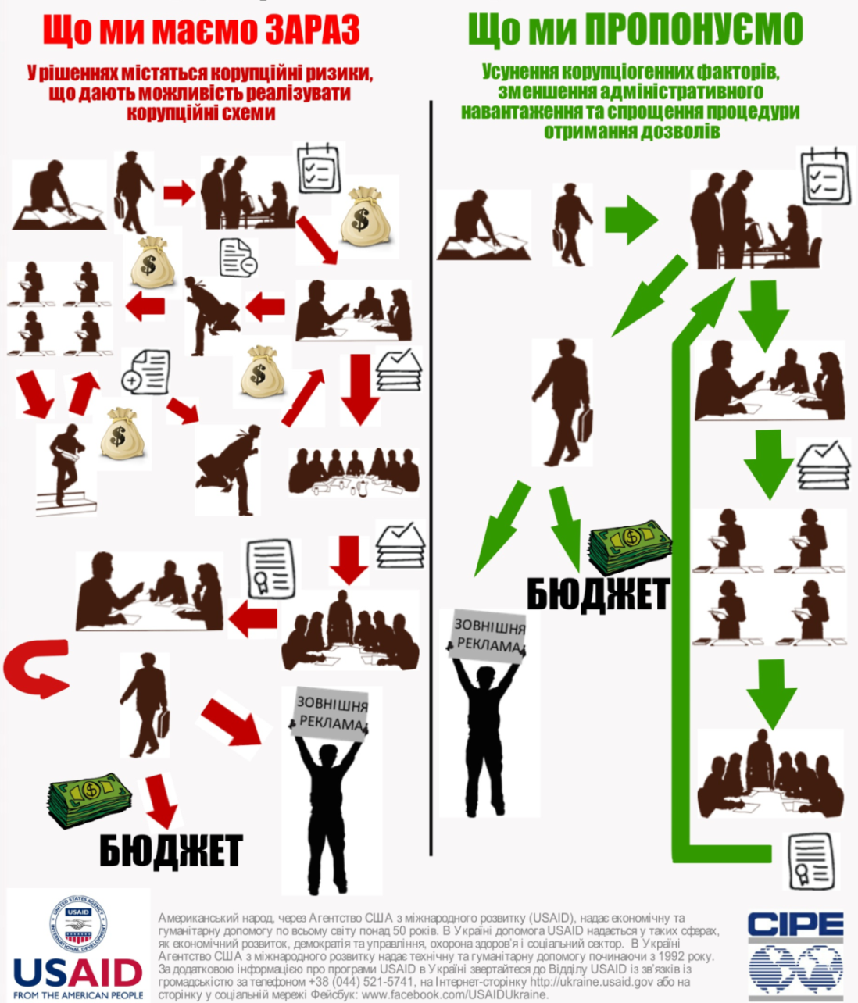
ПРИКЛАД - РЕКЛАМА
Полтава 2017

Slide 71
1
ОТРИМАННЯ ДОЗВОЛУ НА ЗОВНІШНЮ РЕКЛАМУ
2
ПОГОДЖЕННЯ ПРОЕКТУ ВИВІСКИ
3
ТИМЧАСОВИЙ ДОЗВІЛ СТРОКОМ ДО ОДНОГО МІСЯЦЯ НА РОЗМІЩЕННЯ РЕКЛАМНИХ ЗАСОБІВ З ІНФОРМАЦІЄЮ ПРО ПРОВЕДЕННЯ КУЛЬТУРНО-МАСОВИХ ЗАХОДІВ, РЕКЛАМНИХ КОМПАНІЙ, ВИСТАВОК, ШОУ.
4
ЗОНУВАННЯ
5
ТАРИФИ
6
ПРОДОВЖЕННЯ СТРОКУ ДОЗВОЛУ
Полтава 2017

Slide 72
ОТРИМАННЯ ДОЗВОЛУ НА ЗОВНІШНЮ РЕКЛАМУ
Полтава 2017

Slide 73
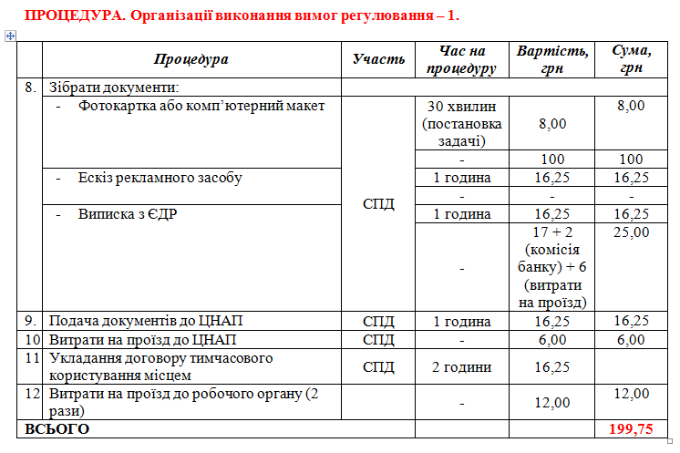
ОТРИМАННЯ ДОЗВОЛУ НА ЗОВНІШНЮ РЕКЛАМУ
Полтава 2017

Slide 74
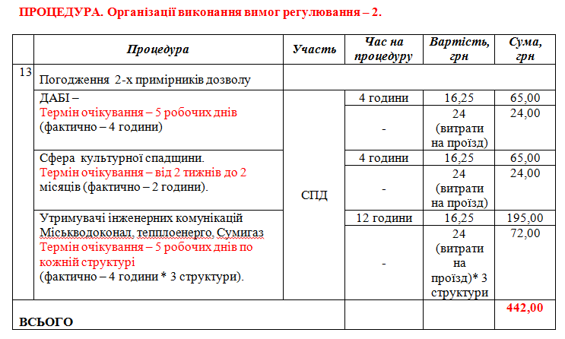
ОТРИМАННЯ ДОЗВОЛУ НА ЗОВНІШНЮ РЕКЛАМУ
Полтава 2017

Slide 75
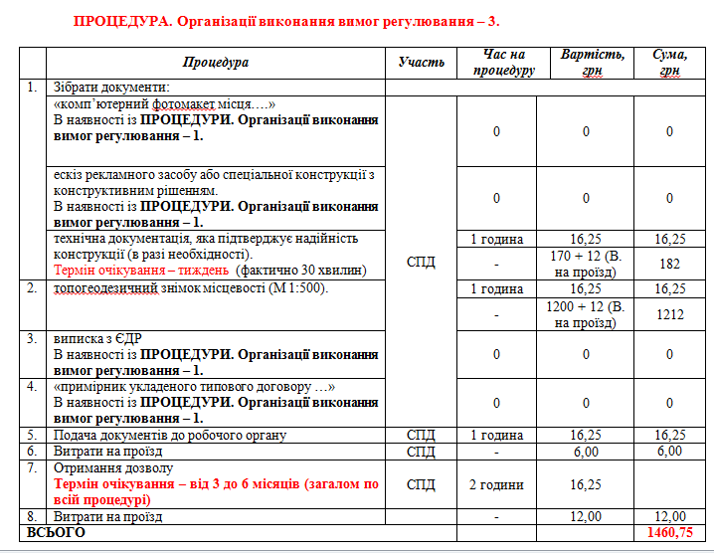
ОТРИМАННЯ ДОЗВОЛУ НА ЗОВНІШНЮ РЕКЛАМУ

Slide 76
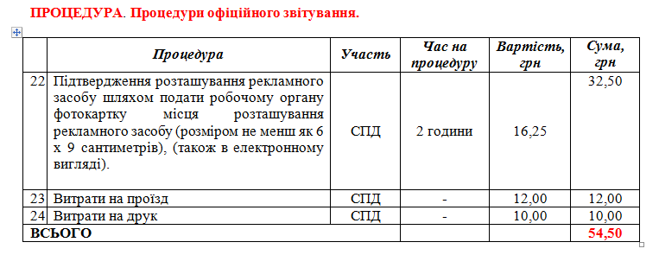
ОТРИМАННЯ ДОЗВОЛУ НА ЗОВНІШНЮ РЕКЛАМУ
Втрачена вигода із-за необґрунтованого терміну очікування – від 1500 до 4500 грн. за одну конструкцію

Slide 77
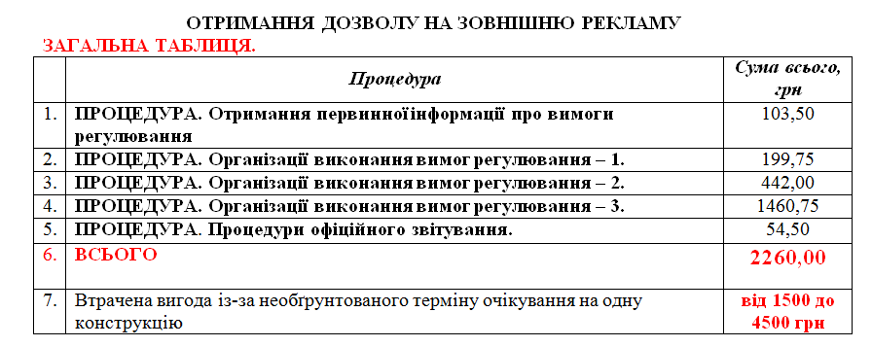
ОТРИМАННЯ ДОЗВОЛУ НА ЗОВНІШНЮ РЕКЛАМУ
Кількість суб’єктів малого підприємництва, що мають виконати вимоги регулювання, одиниць
Рекламні конструкції (628 шт.):
Біг-борди - 376 шт. Сіті-лайти - 133 шт. Конструкції . 3х4 - 14шт. Розтяги - 105 шт.
За кількісними даними, які отримали від Департаменту
Прогноз на 2016- 366690 грн.

Slide 78
ЗОНУВАННЯ
 |  | В результате демонтажа | В результате переноса | В результате замены
ПОТЕРИ БИЗНЕСА
1. Количество конструкций, которые пострадают | 63 | 220500 | 0 | 0
2. Цена демонтажа каждой конструкции | 3500 | 0 | 0 | 0
3. Цена переноса | 5700 | 0 | 359100 | 0
4. Если идет замена конструкций , цена новой конструкции | 80000 | 0 | 0 | 5040000
5. Цена хранения конструкции и количество месяцев (в среднем 6 месяцев) | 500 | 189000 | 0 | 0
ВСЕГО прямые затраты |  | 409500 | 359100 | 5040000
УПУЩЕННЫЕ КОНТРАКТЫ | 63 | 2800 | 12 | 2116800

Slide 79
ЗОНУВАННЯ
НАСЛІДКИ
ДЛЯ БІЗНЕСУ
ДЛЯ ВЛАДИ
63
Кількість конструкцій під демонтаж
ВИТРАТИ БЮДЖЕТУ
ВИТРАТИ
ДЕМОНТАЖ
«НА СКЛАД»
ДЕМОНТАЖ З ПЕРЕНЕСЕННЯМ
ДЕМОНТАЖ ІЗ ЗАМІНОЮ
410 тис.
360 тис.
5 млн

Slide 80
М- ТЕСТ - Рішення виконавчого комітету Чернігівської міської ради від 7 липня 2016 року № 274 «Про порядок встановлення режиму роботи об’єктів торгівлі, закладів ресторанного господарства та сфери послуг у м. Чернігові»

Slide 81
Дії суб’єкта підприємницької діяльності задля виконання вимог аналізованого НПА
Дія | Витрати
 | Часу (годин) | Коштів (Гривень)
Знайти й прочитати Положення про порядок встановлення режиму роботи об’єктів торгівлі, закладів ресторанного господарства та сфери послуг у м. Чернігові | 0,5 | 15,00
Визначитись з режимом роботи + консультації | 1 | 30, 00

Slide 82
Для погодження роботи в денний час
Дія | Витрати
 | Часу (годин) | Коштів (Гривень)
Знайти інформацію для заповнення формуляру Заяви | 0,5 | 15,00
Обрання способу звернення з заявою – електронна або особиста | 0,1 | 3,0
Заповнення формуляру заяви. | 0,5 | 15,00
Відправлення електронного листа на адресу уповноваженого органу | 0,1 | 3,0
Контроль за отриманням електронного відправлення | - | -
Відправлення або особисте вручення уповноваженому органу заяви | 1,0 | 30,00
Контроль за отриманням письмового відправлення | - | -
 | 3,0 | 66,00

Slide 83
Для погодження роботи в нічний час
Дія | Витрати
 | Часу (годин) | Коштів (Гривень)
Перевірка наявності документів | 1,0 | 30,00
Знайти інформацію для заповнення формуляру Заяви | 0,5 | 15,00
Роздрукувати формуляр | 0,1 | 3,6
Підготовити копію документа, що підтверджує право користування об’єктом | 0,2 | 11,7
Підготовити копії документа, що підтверджує відповідність об'єкта цільовому (функціональному) призначенню приміщення | 0,1 | 3,6
Сформувати пакет документів (заява з додатками) | 0,2 | 6,7
Звернутись до уповноваженого в загальному порядку через ЦНАП | 1,2 | 33,7
Супутні витрати – 14,00 грн. (транспортні витрати) | - | 14,00
Проконтролювати хід розгляду заяви | 20 днів | -
Отримати рішення уповноваженого органу (виконавчого комітету) | 1,2 | 33,7
 |  | 152,00

Slide 84
Розрахунок сумарних витрат суб’єктів малого підприємництва, що виникають на виконання вимог регулювання
Таблиця 4.4.1. | Перший рік регулювання (стартовий) | За 5 років
Оцінка «прямих» витрат суб’єктів малого підприємництва на виконання регулювання | 0 | 0
Оцінка вартості адміністративних процедур для суб’єктів малого підприємництва щодо виконання регулювання та звітування | Нічний -197,00 * 90 СПД (2016 р.) = 17730 грн. Денний – 111,00 * 8000 = 888000 грн. | 0
СУМАРНІ ВИТРАТИ МАЛОГО ПІДПРИЄМНИЦТВА НА ВИКОНАННЯ ЗАПЛАНОВАНОГО РЕГУЛЮВАННЯ | Нічний -197,00 * 90 СПД (2016 р.) = 17730 грн. Денний – 111,00 * 8000 = 888000 грн. (потенційних погоджень)

Slide 85
ПРАКТИЧНА РОБОТА
ЗАВДАННЯ
Розділили регуляторний акт на підпроцеси регулювання (управлінські та бізнес процеси, які необхідні для того, щоб виконати це регулювання) – ПОСТАВИТИ ПИТАННЯ!
Придбання обладнання
Процедури повірки та/або постановки на відповідний облік
Процедури експлуатації обладнання
Процедури обслуговування обладнання
ПРЯМІ ВИТРАТИ
АДМІНІСТРАТИВНІ ВИТРАТИ
Процедури отримання первинної інформації про вимоги регулювання (час на пошук інформації, прочитати РА)
Процедури організації виконання вимог регулювання (час на заповнення форм, час на черги до регулятора, час спілкування з регулятором)
Процедури офіційного звітування
Процедури щодо забезпечення процесу перевірок

Slide 86
БЮДЖЕТНІ ВИТРАТИ
Бюджетні витрати на адміністрування регулювання суб’єктів малого підприємництва
1 Х 2 Х 3 Х 4 = 5
Процедура регулювання суб’єктів малого підприємництва (розрахунок на одного типового суб’єкта господарювання малого підприємництва - за потреби окремо для суб’єктів малого та мікро-підприємництв) | Планові витрати часу на процедуру | Вартість часу співробітника органу державної влади відповідної категорії (заробітна плата) | Оцінка кількості процедур за рік, що припадають на одного суб’єкта | Оцінка кількості суб’єктів, що підпадають під дію процедури регулювання | Витрати на адміністрування регулювання* (за рік), гривень
Вартість витрат, пов’язаних з адмініструванням процесу регулювання державними органами, визначається шляхом множення фактичних витрат часу персоналу (1) на заробітну плату спеціаліста відповідної кваліфікації (2) та на кількість суб’єктів, що підпадають під дію процедури регулювання (3) , та на кількість процедур за рік (4) .

Slide 87
БЮДЖЕТНІ ВИТРАТИ
!
Розрахунок бюджетних витрат на адміністрування регулювання здійснюється окремо для кожного відповідного органу державної влади чи органу місцевого самоврядування, що залучений до процесу регулювання.

Slide 88
БЮДЖЕТНІ ВИТРАТИ
Облік суб’єкта господарювання, що перебуває у сфері регулювання.
Поточний контроль за суб’єктом господарювання, що перебуває у сфері регулювання, у тому числі (камеральні , виїздні).
Підготовка, затвердження та опрацювання одного окремого акта про порушення вимог регулювання.
Реалізація одного окремого рішення щодо порушення вимог регулювання.
Оскарження одного окремого рішення суб’єктами господарювання.
Підготовка звітності за результатами регулювання.
Інші адміністративні процедури (уточнити).
Полтава 2017

Slide 89
БЮДЖЕТНІ ВИТРАТИ
У РАЗІ УТВОРЕННЯ НОВОГО ДЕРЖАВНОГО ОРГАНУ
Порядковий номер | Назва державного органу | Витрати на адміністрування регулювання за рік, гривень | Сумарні витрати на адміністрування регулювання за п’ять років, гривень
Сумарно бюджетні витрати на адміністрування регулювання суб’єктів малого підприємництва
Якщо державне регулювання передбачає утворення нового державного органу (або нового структурного підрозділу діючого органу), необхідно визначити повний запланований річний бюджет нового органу (структурного підрозділу) ____ х 5 років = _____ гривень.

Slide 90
ВСЬОГО ВИТРАТ
РОЗРАХУНОК СУМАРНИХ ВИТРАТ СУБ’ЄКТІВ МАЛОГО ПІДПРИЄМНИЦТВА, ЩО ВИНИКАЮТЬ НА ВИКОНАННЯ ВИМОГ РЕГУЛЮВАННЯ
№ | Показник | Перший рік | За п'ять років
1 | Оцінка «прямих» витрат суб'єктів малого підприємництва
2 | Оцінка вартості адміністративних процедур малого підприємництва
3 | Сумарні витрати малого підприємництва
4 | Бюджетні витрати на адміністративне регулювання
5 | СУМАРНІ ВИТРАТИ НА ВИКОНАННЯ ЗАПЛАНОВАНОГО РЕГУЛЮВАННЯ

Slide 91
ВСЬОГО ВИТРАТ
На основі запропонованих компенсаторів для суб’єктів малого підприємництва проводиться повторна оцінка витрат суб’єктів малого підприємництва для скорегованих процедур.
Показник | Сумарні витрати малого підприємництва на виконання запланованого регулювання за перший рік, гривень | Сумарні витрати малого підприємництва на виконання запланованого регулювання за п’ять років, гривень
Заплановане регулювання
За умов застосування компенсаторних механізмів для малого підприємництва
Сумарно: зміна вартості регулювання малого підприємництва

Slide 92
ЗОНУВАННЯ
ПОТЕРИ БЮДЖЕТА в год |  | Местный бюджет | Общий бюджет
1. Плата в бюджет за место от каждой конструкции (средняя цифра) | 600 | 453600 | 0
2. Возможное количество увольнений (+ средняя з\п 2500 грн.) – | 30 | 0 | 0
ЕСВ | 90 | 0 | 32400
ПДФО | 361,5 | 130140 | 0
Военный збор | 37,5 | 0 | 13500
Плата за работников, которые пойдут в центр занятости | 2500 | 0 | 900000
3. Плата в бюджет от единого налога (4 %) | 125 | 94500 | 0
4. Сколько будет стоить уборка территорий от конструкций для бюджета | 11 | 8316 | 0
ВСЕГО |  | 686556 | 945900
Риск для бюджета самим проводить демонтаж. | 3500 | 220500
ВСЕГО с учетом риска |  | 907056 | 945900

Slide 93
ЗОНУВАННЯ
НАСЛІДКИ
ДЛЯ БІЗНЕСУ
ДЛЯ ВЛАДИ
63
Кількість конструкцій під демонтаж
ВИТРАТИ БЮДЖЕТУ
МІСЦЕВИЙ
ДЕРЖАВНИЙ
ВИТРАТИ
ДЕМОНТАЖ
«НА СКЛАД»
ДЕМОНТАЖ З ПЕРЕНЕСЕННЯМ
ДЕМОНТАЖ ІЗ ЗАМІНОЮ
907 тис.
946 тис.
410 тис.
360 тис.
5 млн
1 млн. 853 тис.

Slide 94
ЗОНУВАННЯ
ІНІЦІАТИВА ОПЕРАТОРІВ
результат
ДЛЯ БІЗНЕСУ
ДЛЯ ВЛАДИ
42
конструкцій збережено
ЕКОНОМІЯ БЮДЖЕТУ
МІСЦЕВИЙ
ДЕРЖАВНИЙ
ВИТРАТИ ЗМЕНШЕНО ВТРИЧІ
600 тис.
630 тис.
1млн. 230 тис.

Slide 95
ЗОНУВАННЯ
ІНІЦІАТИВА ОПЕРАТОРІВ
результат
ДЛЯ БІЗНЕСУ
ДЛЯ ВЛАДИ
42
конструкцій збережено
ЕКОНОМІЯ БЮДЖЕТУ
МІСЦЕВИЙ
ДЕРЖАВНИЙ
ВИТРАТИ ЗМЕНШЕНО ВТРИЧІ
600 тис.
630 тис.
1млн. 230 тис.

Slide 96
Дії ОМС на виконання регулювання
Дії міського відділу поліції ГУНП у Чернігівській області | Затрати
 | Часу (годин) | Коштів (Гривень) | Задіяно фахівців
постійний контроль за дотриманням суб'єктами господарської діяльності встановлених режимів роботи об'єктів торгівлі, закладів ресторанного господарства та сфери послуг | 30 хв. | 12,00 | 3
притягнення до відповідальності за порушення НПА | - | - | -
Дії Комісії з організації роботи об'єктів торгівлі, ресторанного господарства та сфери послуг м. Чернігова | Затрати
 | Часу (годин) | Коштів (Гривень) | Задіяно фахівців
Отримання та обробка пакетів документів членами комісії | 20хв | 4,00 | 3

Slide 97
Дії ОМС на виконання регулювання
Дії Виконавчого комітету | Затрати
 | Часу (годин) | Коштів (Гривень) | Задіяно фахівців
Отримання та обробка проекту рішення | 10хв | 3,50 | 10
Участь у засіданнях | 1год | 20,00 | 1
Підготовка рішення про погодження режиму роботи | 10хв | 3,50 | 1
Передача рішення заявнику | 30хв | 10,00 | 3
Всього |  | 37,00
Дії Прес-службі міської ради | Затрати
 | Часу (годин) | Коштів (Гривень) | Задіяно фахівців
Оприлюдення рішення

Slide 98
Дії ОМС на виконання регулювання
Дії Управління економічного розвитку міста Чернігівської міської ради | Затрати
 | Часу (годин) | Коштів (Гривень) | Задіяно фахівців
Отримання та обробка письмових заяв | 30хв | 10,00 | 3
Отримання та обробка електронних заяв | 10хв | 3,50 | 1
Розсилка пакетів документів членам комісії | 10хв | 3,50 | 1
Підготовка проекту рішення про встановлення режиму роботи об’єкта у нічний час | 20хв | 17,00 | 1
Підготовка подання до виконавчого комітету про скасування режиму роботи в нічний час | 10хв | 3,50 | 2
 |  | 37,50

Slide 99
ПРАКТИЧНА РОБОТА

Slide 100
Використання калькулятору для розрахунку вартості адміністративних процедур та експрес оцінка на корупційні ризики
http://mtest.com.ua

Slide 101
Шпаргалка для ВЛАДИ при прийнятті рішень

Slide 102
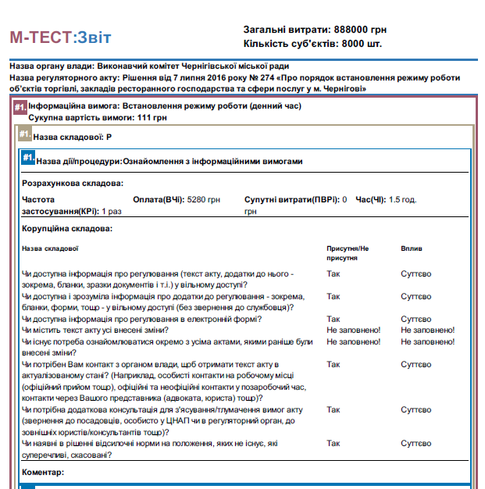
888 тис.грн.

Slide 103
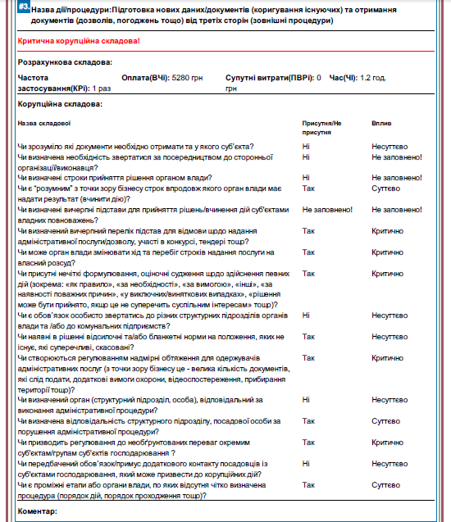
КРИТИЧНА КОРУПЦІЙНА СКЛАДОВА
9
У рішеннях містяться КОРУПЦІЙНІ РИЗИКИ.

Slide 104
Питання
КОРИГУВАННЯ ІСНУЮЧИХ ДАНИХ/ДОКУМЕНТІВ І ПІДГОТОВКА/ФОРМУВАННЯ НОВИХ ДАНИХ/ВІДОМОСТЕЙ
■ Чи зрозуміло які документи необхідно отримати та у якого суб’єкта?
■ Чи визначена необхідність звертатися за посередництвом до сторонньої організації/виконавця?
Коментар: наступне питання стає активним/висвічується/з’являється, якщо відповідь на попереднє – «так»
■ Чи є вільний вибір таких організацій/виконавців?
АДМІНІСТРАТИВНІ ПРОЦЕДУРИ ВІД ОРГАНІВ ВЛАДИ (ОТРИМАННЯ ДОЗВОЛУ, РІШЕННЯ, ПОГОДЖЕННЯ, ТОЩО)
■ Чи визначені строки прийняття рішення органом влади?
(НАПРИКЛАД. «п. 11. Розроблена та погоджена відповідна документація із землеустрою подається на розгляд постійної комісії з питань архітектури, будівництва, регулювання земельних відносин Сумської міської. Постійна комісія розглядає подані матеріали та приймає рішення про погодження (або надає аргументовану відмову в погодженні) документації із землеустрою….». Даний пункт не містить вказівки щодо чітко визначених СТРОКІВ розгляду постійною комісією поданих матеріалів та прийняття нею рішення).

Slide 105
Питання
ОЗНАЙОМЛЕННЯ З ІНФОРМАЦІЙНИМИ ВИМОГАМИ
■ Чи доступна інформація про текст регулювання у вільному доступі (без звернення до службовця)?
■ Чи доступна і зрозуміла інформація про додатки до регулювання - зокрема, бланки, форми, тощо - у вільному доступі (без звернення до службовця)?
■ Чи доступна інформація про регулювання в електронній формі?
■ Чи містить текст акту усі внесені зміни? (НАПРИКЛАД рішення прийнято в 2010 році, а в 2011, 2012, 2015 були зміни до цього рішення та в першочерговий документ 2010 року не внесені всі зміни ).
■ Чи існує потреба ознайомлюватися окремо з усіма актами, якими раніше були внесені зміни?
■ Чи потрібен Вам контакт з органом влади, щоб отримати текст акту в актуалізованому стані? (НАПРИКЛАД, особисті контакти на робочому місці (офіційний прийом тощо), офіційні та неофіційні контакти у позаробочий час, контакти через Вашого представника (адвоката, юриста) тощо)?
■ Чи потрібна додаткова консультація для з'ясування/тлумачення вимог акту (звернення до посадовців, особисто у ЦНАП чи в регуляторний орган, до зовнішніх юристів/консультантів тощо)?
■ Чи наявні в рішенні відсилочні норми на положення, яких не існує, які суперечливі, скасовані? (НАПРИКЛАД Відповідно до преамбули Рішення, НПА прийнято керуючись ч. 7 ст. 27 Закону України «Про місцеве самоврядування в Україні». ОДНАК, в статті 27 Закону відсутня частина 7).

Slide 106
Питання
НАВЧАННЯ/ІНСТРУКТАЖ І ПІДГОТОВКА КЕРІВНИКІВ/ПРАЦІВНИКІВ ЩОДО ІНФОРМАЦІЙНИХ ВИМОГ, ПІДГОТОВКА ВНУТРІШНІХ ПРОЦЕДУР
■ Чи є вимога щодо навчання сторонньою організацією/виконавцем?
■ Чи є вільний вибір таких організацій/виконавців?
■ Чи наявні в рішенні відсилочні норми на положення, яких не існує, які суперечливі, скасовані?
ОТРИМАННЯ (ПОШУК) ПОТРІБНОЇ ІНФОРМАЦІЇ З ІСНУЮЧИХ (РАНІШЕ ПІДГОТОВЛЕНИХ ДОКУМЕНТІВ)
■ Чи потрібно посвідчувати (нотаріально, в інший спосіб) документ(и)?
■ Чи вимагається інформація, яка вже є в органах влади (надана органам влади раніше, надана іншому органу, міститься в реєстрах, перебуває у володінні органів влади або створена ними тощо)?
(НАПРИКЛАД… До заяви додаються в тому числі: виписка з Єдиного державного реєстру юридичних осіб та фізичних осіб – підприємців». Ця інформація вже є в органах влади).
■ Чи наявні в рішенні відсилочні норми на положення, яких не існує, які суперечливі, скасовані?

Slide 107
Питання
КОРИГУВАННЯ ІСНУЮЧИХ ДАНИХ/ДОКУМЕНТІВ І ПІДГОТОВКА/ФОРМУВАННЯ НОВИХ ДАНИХ/ВІДОМОСТЕЙ
■ Чи зрозуміло які документи необхідно отримати та у якого суб’єкта?
■ Чи визначена необхідність звертатися за посередництвом до сторонньої організації/виконавця?
Коментар: наступне питання стає активним/висвічується/з’являється, якщо відповідь на попереднє – «так»
■ Чи є вільний вибір таких організацій/виконавців?
АДМІНІСТРАТИВНІ ПРОЦЕДУРИ ВІД ОРГАНІВ ВЛАДИ (ОТРИМАННЯ ДОЗВОЛУ, РІШЕННЯ, ПОГОДЖЕННЯ, ТОЩО)
■ Чи визначені строки прийняття рішення органом влади?
(НАПРИКЛАД. «п. 11. Розроблена та погоджена відповідна документація із землеустрою подається на розгляд постійної комісії з питань архітектури, будівництва, регулювання земельних відносин Сумської міської. Постійна комісія розглядає подані матеріали та приймає рішення про погодження (або надає аргументовану відмову в погодженні) документації із землеустрою….». Даний пункт не містить вказівки щодо чітко визначених СТРОКІВ розгляду постійною комісією поданих матеріалів та прийняття нею рішення).

Slide 108
■ Чи є “розумним” з точки зору бізнесу строк впродовж якого орган влади має надати результат (вчинити дію)?
■ Чи визначені вичерпні підстави для прийняття рішень/вчинення дій суб'єктами владних повноважень?
(НАПРИКЛАД. «Пунктом 4.2. Положення передбачено, що Величина пайової участі у розвитку інфраструктури міста в кожному випадку визначається Комісією протягом семи робочих днів з дня реєстрації Чернігівською міською радою клопотання замовника (інвестора) про укладання Договору про пайову участь та доданих до нього документів, що підтверджують вартість будівництва об’єкта, з техніко-економічними показниками». ОДНАК, зазначений пункт НЕ ПЕРЕДБАЧАЄ ВИЧЕРПНОГО ПЕРЕЛІКУ ДОКУМЕНТІВ, що додаються до Договору про пайову участь, що дозволяє уповноваженому органу на власний розсуд визначати належність таких додатків).
■ Чи визначений вичерпний перелік підстав для відмови щодо надання адміністративної послуги/дозволу, участі в конкурсі, тендері тощо? (НАПРИКЛАД. «У п. 4.1.4. Правил розміщення зовнішньої реклами на території міста Суми визначено, що робочий орган протягом п’яти днів з дати реєстрації заяви перевіряє місце розташування рекламного засобу, зазначене у заяві, на предмет наявності на це місце пріоритету іншого заявника або надання на заявлене місце зареєстрованого в установленому порядку дозволу. Після перевірки місця керівник робочого органу приймає рішення про встановлення за заявником пріоритету на заявлене місце або про відмову у встановленні пріоритету.» - Вказаний пункт містить вказівку про можливість відмови, однак НЕ ЗАЗНАЧЕНО ПІДСТАВ для такої відмови)

Slide 109
■ Чи може орган влади змінювати хід та перебіг строків надання послуги на власний розсуд? (НАПРИКЛАД. П. 4.9. СТРОК дії паспорта прив’язки ВИЗНАЧАЄТЬСЯ УПРАВЛІННЯМ архітектури та містобудування Сумської міської ради». Можливість уповноваженого органу / особи НЕОБҐРУНТОВАНО ЗМІНЮВАТИ ХІД І СТРОКИ адміністративної процедури).
■ Чи присутні нечіткі або неоднозначні формулювання, оціночні судження щодо здійснення певних дій (зокрема: «як правило», «за необхідності», «за вимогою», «інші», «за наявності поважних причин», «у виключних/виняткових випадках», «рішення може бути прийнято, якщо це не суперечить суспільним інтересам» тощо)?
■ Чи наявні в рішенні відсилочні норми на положення, яких не існує, які суперечливі, скасовані? (НАПРИКЛАД: Паспорт прив'язки ТС не надається за умов: - подання неповного пакета документів, визначених пунктом 2.13 цього Порядку; - подання недостовірних відомостей, зазначених у пункті 2.13 цього Порядку. Посилання на п 2.13, який відсутній в даному рішенні.)
■ Чи є обов’язок особисто звертатись до різних структурних підрозділів органів влади та /або до комунальних підприємств? (НАПРИКЛАД, «НА ВИМОГУ робочого органу дозвіл погоджується з: Державною автомобільною інспекцією в Сумській області... відповідним центральним або місцевим органом виконавчої влади, що реалізує державну політику у сфері охорони культурної спадщини… утримувачами інженерних комунікацій… Тобто ЗАЯВНИК САМ ПОГОДЖУЄ дозвіл із зазначеними установами).

Slide 110
Чи створюються регулюванням надмірні обтяження для суб’єкта підприємницької діяльності (з точки зору бізнесу це - велика кількість документів, які слід подати, додаткові вимоги охорони, відеоспостереження, прибирання території тощо)? (НАПРИКЛАД. «Пунктом 6.2.5. передбачено перелік документів (в копіях), що подається суб’єктом господарювання до виконавчого комітету Сумської міської ради для встановлення режиму роботи у нічний час, де серед інших зазначено необхідність надання «договору на охорону приміщення об’єкта торгівлі, ресторанного господарства та надання послуг населенню». - Надмірний перелік документів, які слід надати особі для реалізації свого права або виконання зобов'язань. ЗАВИЩЕНІ ВИМОГИ).
■ Чи визначений орган (структурний підрозділ, особа), відповідальний за виконання адміністративної процедури? (НАПРИКЛАД, «Для отримання пільг фізичні особи міста Сум /…/ подають наступний перелік документів: 1) заява; 2) документи, які підтверджують право на пільги» (п. 1.2 Розділу ІІ)». Однак в рішенні не уточнюється орган до якого подаються документи).
■ Чи визначена відповідальність структурного підрозділу, посадової особи за порушення адміністративної процедури?
■ Чи передбачений обов’язок/примус додаткового контакту посадовців із суб'єктами господарювання, який може призвести до корупційних дій?

Slide 111
■ Чи призводить регулювання до необґрунтованих переваг окремим суб'єктам/групам суб'єктів господарювання ?
(НАПРИКЛАД «Підставами для відмови в погодженні нічного режиму роботи об’єкта торгівлі, ресторанного господарства та сфери послуг в тому числі є: обґрунтовані зауваження та рекомендації членів комісії щодо недоцільності погодження нічного режиму роботи об’єкта торгівлі, ресторанного господарства та сфери послуг». Зазначений пункт ПРЯМО ПЕРЕДБАЧАЄ КОРУПЦІЮ, а саме – здатність уповноваженого органу (комісії) повністю на власний розсуд визначати «гідних» отримання права на роботу в нічний час (щодо надання «обґрунтованих» зауважень та рекомендацій щодо недоцільності погодження нічного режиму роботи), що є прямим порушенням антикорупційного законодавства. За таких умов БУДЬ-КОМУ можна відмовити в задоволенні заяви з формальних причин, що взагалі не стосуються встановлення режиму роботи).
■ Чи є проміжні етапи або органи влади, по яких відсутня чітко визначена процедура (порядок дій, порядок проходження тощо)?

Slide 112
Питання
РОЗРОБКА ІНФОРМАЦІЙНИХ МАТЕРІАЛІВ
■ Чи є вимога щодо навчання або залучення до виконання сторонньої організації/виконавця?
■ Чи є вільний вибір таких організацій/виконавців?
■ Чи міститься у тексті акту вимога щодо особливостей розміщення інформаційних матеріалів, наприклад, за допомогою сторонньої організації/виконавця, або додаткового погодження змісту, технології тощо?
■ Чи наявні в рішенні відсилочні норми на положення, яких не існує, які суперечливі, скасовані?
ПРОВЕДЕННЯ ВНУТРІШНІХ НАРАД (ВНУТРІШНІХ/ЗОВНІШНІХ З АУДИТОРОМ, ЮРИСТОМ ТОЩО)
■ Чи є вимога щодо залучення сторонньої організації/виконавця (у разі проведення внутрішніх нарад із залученням зовнішніх консультантів)?
■ Чи є можливість вільного вибору таких організацій/виконавців?
■ Чи наявні в рішенні відсилочні норми на положення, яких не існує, які суперечливі, скасовані?

Slide 113
Питання
ВНУТРІШНІ ТА ЗОВНІШНІ ПЕРЕВІРКИ (У Т.Ч. ДОПОМОГА У ПЕРЕВІРКАХ З БОКУ ДЕРЖАВНИХ ОРГАНІВ), КОНТРОЛЬНІ ЗАХОДИ
■ Чи визначені чітко функції, права, обов’язки і відповідальність органів влади, осіб уповноважених на виконання функцій держави або місцевого самоврядування?
■ Чи виписаний регламент (процедура) перевірки?
(НАПРИКЛАД Відповідно до п 2 Рішення №274, виконавчий комітет міської ради доручив «Міському відділу поліції ГУНП у Чернігівській області (Кагітін С. Ф.) здійснювати постійний контроль за дотриманням суб'єктами господарської діяльності встановлених режимів роботи об'єктів торгівлі, закладів ресторанного господарства та сфери послуг.» Але не прописані процедури, функції, критерії для проведення перевірки, відповідальність тощо).
■ Чи визначено обсяг перевірки, часовий проміжок перевірки, процедуру оскарження дій перевіряючих та результатів перевірки, хто має перевіряти та його компетенцію і повноваження, що саме мають перевіряти, яка відповідальність за порушення?
■ Чи є встановлені чіткі та однозначні критерії для проведення перевірки (тобто результати перевірки не базуються на оціночних судження перевіряючих)?
■ Чи є встановлені чіткі процедури та вимоги до оформлення результатів перевірки (акти, висновки, протоколи, постанови тощо)?
■ Чи прописано яким чином здійснюється контроль?
■ Чи наявні в рішенні відсилочні норми на положення, яких не існує, які суперечливі, скасовані?

Slide 114
Питання
КОПІЮВАННЯ (КОПІЮВАННЯ ЗВІТІВ, ВИРОБЛЕННЯ МАРКУВАНЬ АБО ІНФОРМАЦІЙНИХ ЛИСТКІВ)
ПОДАННЯ ІНФОРМАЦІЇ ДО ВІДПОВІДНИХ ОРГАНІВ (НАПРИКЛАД, НАДСИЛАННЯ ВІДОМОСТЕЙ ДО ВІДПОВІДНИХ ОРГАНІВ)
■ Чи визначений в законодавстві обов’язок подання інформації?
■ Чи потрібно особисто звертатися до посадовця для подання інформації?
■ Чи потрібно попереднє погодження документу, що буде подаватися, наприклад, у інспектора або іншого фахівця?
■ Чи потрібно отримати підтвердження про подання інформації?
■ Чи визначений відповідний порядок?
■ Чи існує потреба особисто звертатися до посадової особи для такого підтвердження?
■ Чи наявні в рішенні відсилочні норми на положення, яких не існує, які суперечливі, скасовані?
ЗБЕРІГАННЯ ІНФОРМАЦІЇ (АРХІВУВАННЯ ТОЩО)
■ Чи чітко прописані вимоги та процедури архівування/ формування /зберігання/ процесу передачі на тимчасове або постійне зберігання тощо?

Slide 115
Питання
ПРИДБАННЯ (ІТ) ОБЛАДНАННЯ ТА ВИТРАТНИХ МАТЕРІАЛІВ, ЩО ВИКОРИСТОВУЮТЬСЯ САМЕ ДЛЯ ВИКОНАННЯ ІНФОРМАЦІЙНИХ ВИМОГ
■ Чи є вимога придбання певного обладнання або витратних матеріалів (визначена марка, виробник, технічні вимоги яким відповідає лише один виробник тощо)?
■ Чи є вимога придбання обладнання у конкретних контрагентів?
■ Чи є можливість вільного вибору таких контрагентів?
ІНШІ
■ Чи встановлені обмеження щодо доступу до публічної/відкритої інформації (наприклад, встановлюється вимога подавати запит на отриманні інформації)?
■ Чи є вимога сплатити благодійні внески до різних організацій? (НАПРИКЛАД «Відповідно до п. 9.8, «Суб’єкти господарювання, які здійснюють сезонну роздрібну торгівлю за бажанням можуть НАДАВАТИ БЛАГОДІЙНІ ВНЕСКИ до цільового фонду Сумської міської ради»).
■ Чи міститься у тексті акту вимога членства у певних об’єднаннях, організаціях, спілках тощо?
■ Чи є формальні (тобто ті, що піддаються зовнішній незалежній перевірці) критерії обрання найкращої пропозиції учасників конкурсу (тендеру)?
■ Чи присутні нечіткі формулювання, оціночні судження щодо здійснення певних дій? (Наприклад в рекламі: «Кожен елемент рекламного засобу повинен нести естетичне навантаження відповідно до сучасних вимог» (п. 11.15.2)..

Slide 116
ПРАКТИЧНА РОБОТА

Slide 117
Дякую
за увагу!
Мосунов Богдан
ГО «Молодь та підприємництво»
Тел.: 0667882710
Ел. пошта: mosunov1980@gmail.com

